Slide 1
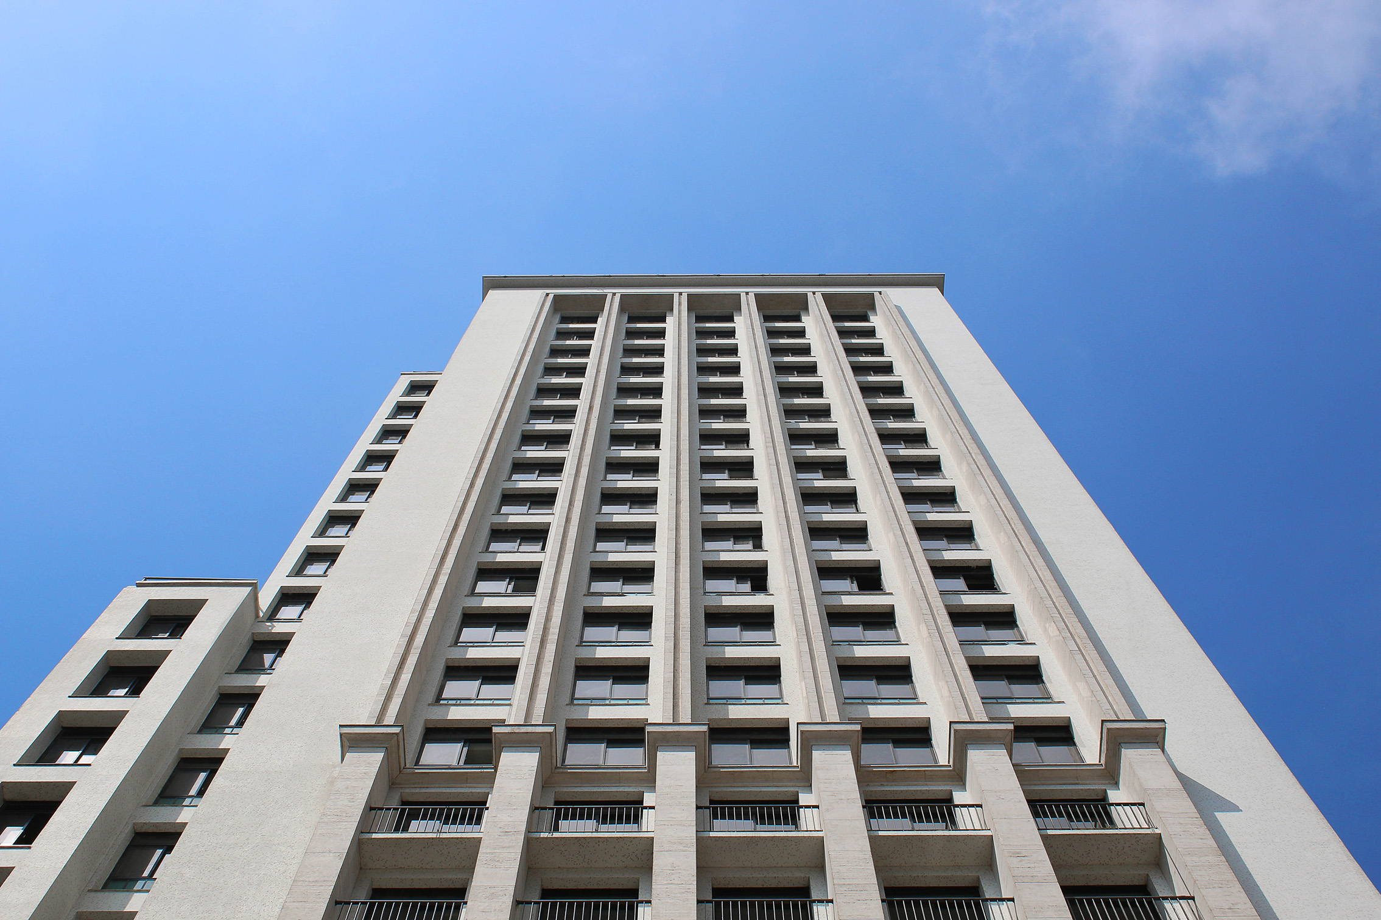

GESTÃO FISCAL
Acumulado no 1º QUADRIMESTRE DE 2021
(Incluído Poder Legislativo)
27/05/2021

Slide 2

Lei Complementar nº 101 de Maio/2000
OBJETIVO
DEMONSTRAÇÃO E AVALIAÇÃO DO CUMPRIMENTO
DAS METAS FISCAIS
§ 4º DO ARTIGO 9º DA LRF

Slide 3
SUMÁRIO
RECEITAS
DESPESAS
RESULTADOS, DÍVIDA E LIMITES

Slide 4
RECEITA CONSOLIDADA
R$ Milhões Correntes
Inclui PPI, transferências relacionadas à COVID-19, outorga de concessões e cessão da Folha de Pagamentos.

Slide 5
RECEITAS CORRENTES
R$ Milhões Correntes
(1) Receita Patrimonial inclui aplicação financeira, crédito de quilômetro, Concessões e, em 2020, Cessão da exclusividade da Folha.
Valores líquidos de deduções. Exclui receitas intra-orçamentárias.

Slide 6
PRINCIPAIS RECEITAS TRIBUTÁRIAS E DE ORIGEM TRIBUTÁRIA
R$ Milhões Correntes
IPTU, ISS, ITBI e taxas exceto Parcelamentos e Depósitos Judiciais.
FPM, ICMS e IPVA brutos, sem as deduções do FUNDEB.

Slide 7
EVOLUÇÃO DAS EXPECTATIVAS PIB BRASIL
Fonte: Banco Central do Brasil.

Slide 8
PRÉVIA PIB BRASIL vs PIB SÃO PAULO
Fonte: Fundação SEADE e Banco Central do Brasil.

Slide 9
SALDO DE EMPREGOS – CIDADE DE SÃO PAULO
Fonte: Novo CAGED – SEPRT/ME. Série com ajustes.

Slide 10
RECEITA DE CAPITAL
R$ Milhões Correntes
Outras Receitas de Capital incluem Depósitos Judiciais. Até 2019 o valor registrado de DJ era líquido da recomposição do Fundo de Reserva; a partir de 2020 registra-se o valor bruto.
Exclui receitas intra-orçamentárias

Slide 11
SUMÁRIO
RECEITAS
DESPESAS
RESULTADO, DÍVIDA E LIMITES

Slide 12
DESPESAS LIQUIDADAS
R$ Milhões Correntes
Pagamento menor em 2021 reflete, principalmente, a redução das despesas com recomposição de Depósitos Judiciais e, em menor proporção, investimentos.
Inclui despesas intra-orçamentárias

Slide 13
DESPESAS CORRENTES LIQUIDADAS
R$ Milhões Correntes
Inclui despesas intra-orçamentárias

Slide 14
DESPESAS DE CAPITAL LIQUIDADAS
R$ Milhões Correntes
Inclui, desde 2020, a despesa de recomposição do Fundo de Reserva de Depósitos Judiciais.
Pagamento menor em 2021 reflete, principalmente, a redução das despesas com recomposição de Depósitos Judiciais.
Inclui despesas com precatórios.

Slide 15
Restos a Pagar (Processados + Não Processados)
R$ Milhões Correntes

Slide 16
SUMÁRIO
RECEITAS
DESPESAS
RESULTADOS, DÍVIDA E LIMITES

Slide 17
Resultado Orçamentário Consolidado
R$ Milhões Correntes
* Não inclui Receitas Arrecadadas em Exercícios Anteriores (RAEA).

Slide 18
Resultado Primário e Nominal - Abril 2021
R$ Milhões Correntes

Slide 19
Limites Sobre a RCL

Slide 20
Dívida Consolidada Líquida
R$ Milhões Correntes

Slide 21
Limite e trajetória da Dívida consolidada líquida
Dívida Consolidada Líquida em Relação à Receita Corrente Líquida

Slide 22
OBRIGADO
Secretaria Municipal da Fazenda
Guilherme Bueno de Camargo
Elaboração: ASECO – Assessoria Econômica
aseco@prefeitura.sp.gov.br

